Slide 1
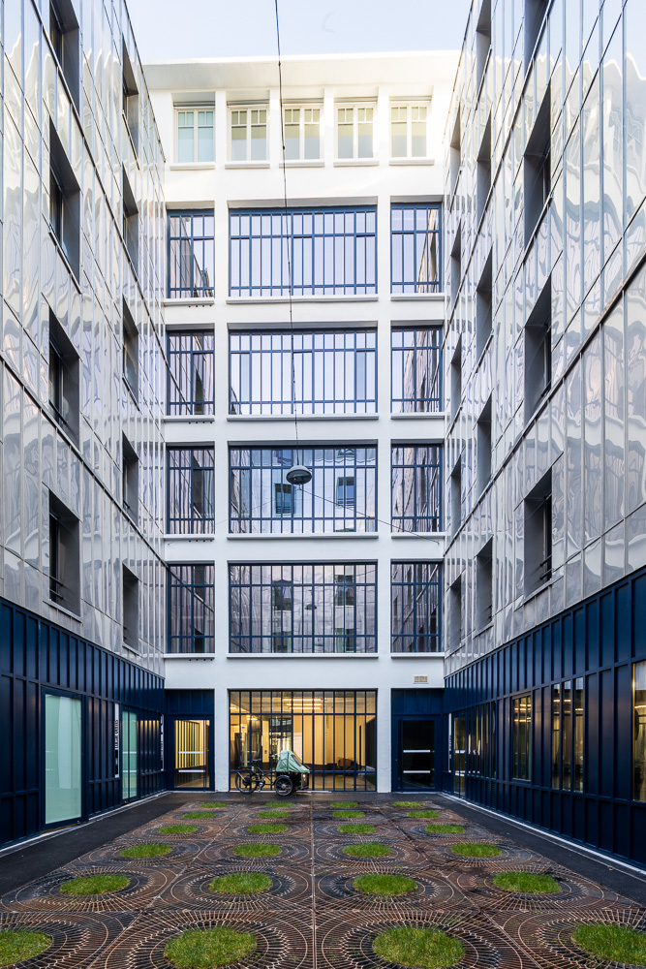





Elogie-Siemp
24 octobre 2025
Salim - Rémi - Pierre

Slide 2
Présentation de l’entreprise 2. Stratégies applicables 3. Conclusion

Slide 3
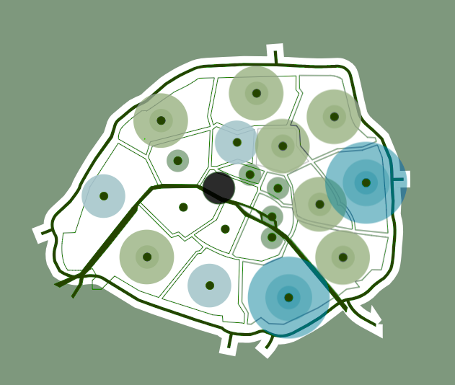


Présentation de l’entreprise
Constructeur de logements sociaux

Slide 4
Présentation de l’entreprise
Constructeur de logements sociaux
29 268 logements

Slide 5
Présentation de l’entreprise
Constructeur de logements sociaux
29 268 logements
3ème bailleur social de Paris

Slide 6



Organisation de l’entreprise
Danièle PREMEL
Présidence
Sandrine CHARNOZ
Vice Présidence
Olivier FRAISSEX
Direction générale
Bénédicte LUERY Direction des ressources humaines
Karin ABADIA
Direction financière et comptable
Djamel BEDOUHENE
Direction des systèmes d’information
Brigitte PERRIN
Direction juridique et marchés
Juliette ZYLBERBERG
Direction de la communication
Louis-Marie LANCE
Secrétariat générale
Olivier IMBERT
Direction de la maîtrise d’ouvrage
Yann MIGINIAC
Direction technique et réhabilitation
Jean-Michel DUVIGNAUD
Direction de la gestion locative
Agnès BENREKASSA
Direction territoriale nord
Christophe GERBENNE
Direction territoriale sud

Slide 7






Marché et enjeux
Logement Social
Concurrents
Enjeux
Pénurie de logements
Rénovation thermique
Inclusion sociale
Lutte contre la précarité

Slide 8
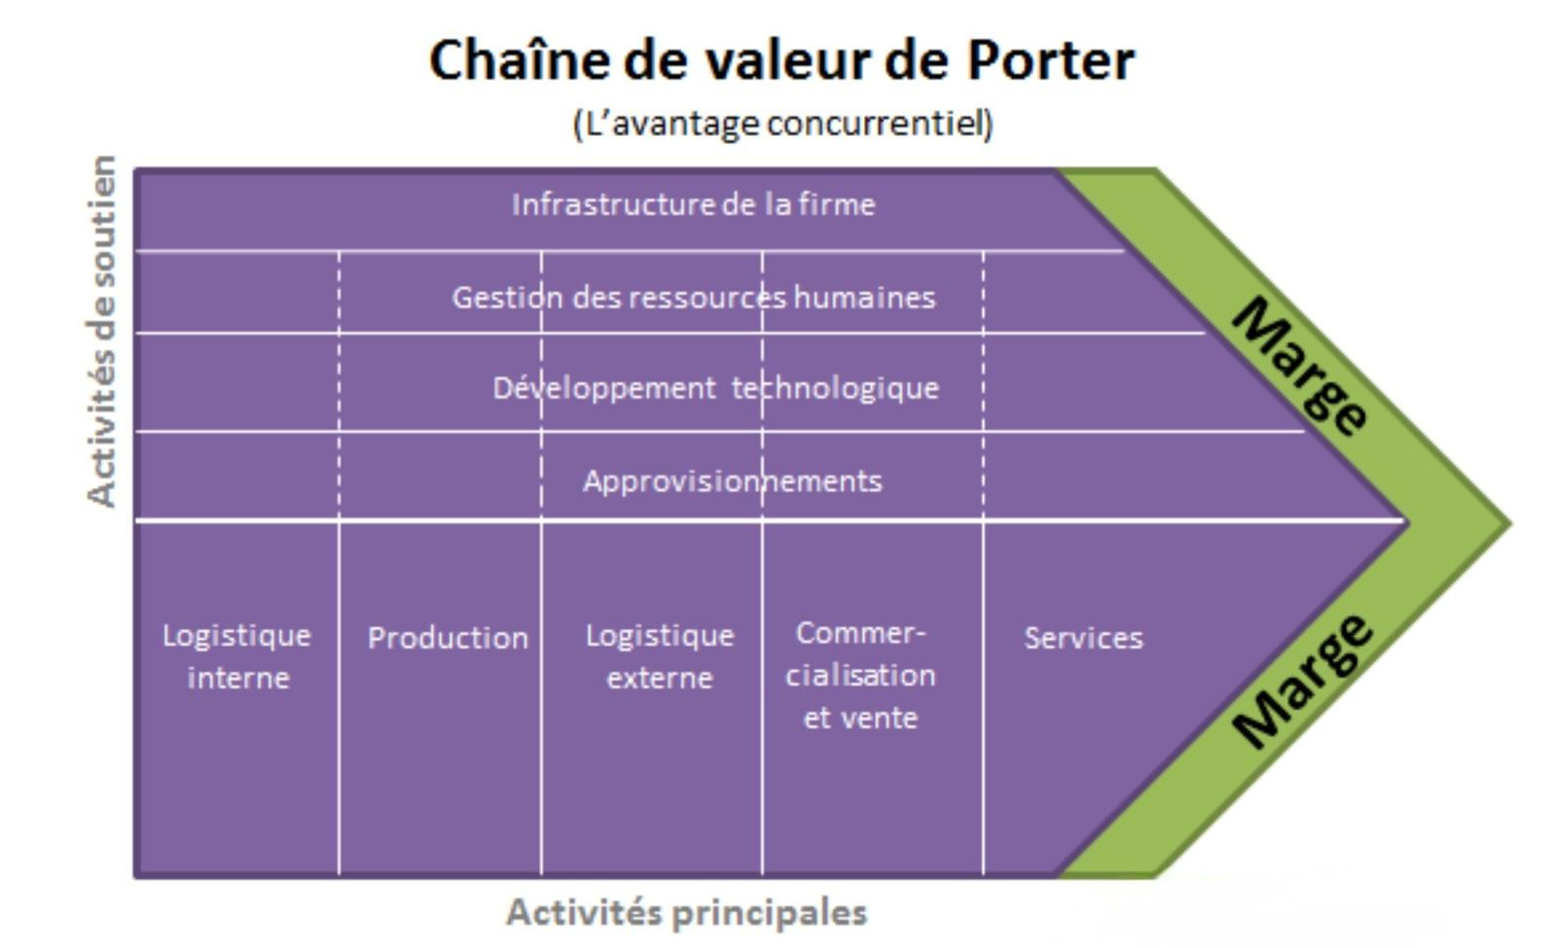

Notes:
Activités principales MICHAEL
Logistique interne : gestion du patrimoine, acquisition de terrains, relations avec la Ville de Paris et les bailleurs institutionnels.
Production (opérations) : construction de logements sociaux, rénovation énergétique du parc, suivi de chantiers avec le BTP.
Logistique externe : attribution des logements, gestion locative (baux, loyers, charges), maintenance et entretien.
Commercialisation et communication : valorisation des projets, communication institutionnelle, sensibilisation écologique.
Services : accompagnement social, médiation de proximité, amélioration du confort et de la qualité de vie.
Activités de soutien
Infrastructure : gouvernance publique, pilotage financier, conformité, partenariats avec la Ville et l’État.
Ressources humaines : recrutement de techniciens et d’ingénieurs, formation continue (transition écologique, numérique).
Technologie : usage du BIM, digitalisation, innovations en construction durable (matériaux bas carbone, énergies vertes).
Approvisionnement : appels d’offres, sélection de prestataires, négociation et optimisation des coûts.
Marge créée
Logements sociaux durables
Empreinte énergétique réduite
Meilleure qualité de vie des locataires

Slide 9

Partie financière, analyse
292 000 ménages en attente à Paris / 272 000 logements sociaux existants
Elogie-SIEMP : 30 000 logements gérés, 282 livrés en 2022 (<8 % du total parisien)
Coût construction Paris : 5 000 €/m² (France : 2 480 €/m²)
Rénovation énergétique : 34 000 €/logement → 1,7 Md€ pour 50 000 logements
Gains attendus : 200–450 €/an/logement (−28 % consommation énergie)
“Investir en interne, c’est renforcer la durabilité, la compétitivité et l’innovation d’Elogie-SIEMP.”
Notes:
Digitalisation & performance : déploiement du BIM (suivi 3D, coordination fluide) et d’outils numériques locatifs (gestion en ligne, reporting énergétique). Résultat : réduction des coûts projets de 5 à 10 % et diminution des délais.
Capital humain & expertise : plan de formation continue représentant 2 à 3 % de la masse salariale, axé sur la transition énergétique et la RSE. Recrutement d’ingénieurs énergie, de data managers et de responsables innovation. Objectif : montée en compétence interne et réduction de la sous-traitance.
Optimisation des achats : massification des appels d’offres, mise en place de contrats pluriannuels et suivi via indicateurs de performance (KPI). Impact : baisse de 5 à 10 % des coûts unitaires et stabilité des prix malgré l’inflation.
Innovation & durabilité : développement de smart buildings (capteurs, régulation automatique – jusqu’à 20 % d’économie d’énergie), intégration d’énergies renouvelables (solaire, géothermie, pompes à chaleur) et utilisation de matériaux bas carbone sur des programmes pilotes.
Vision globale : efficacité interne, transition écologique et performance durable.
Positionnement : bailleur social innovant et exemplaire dans la gestion publique.

Slide 10



Analyse de la structure organisationelle
structure globale
structure équipes
Notes:
Bureaucratie mécaniste : hierarchisée par Mintzberg
hiérarchie pyramidale, centralisation des décisions, procédures strictes et contrôle renforcé. Efficace pour la gestion de masse (appels d’offres, maintenance), mais rigide et lente face à l’innovation.
Transition organisationnelle : environnement complexe (écologie, digitalisation, attentes sociales) nécessitant un modèle plus agile.
Nouvelle orientation – Adhocratie (Mintzberg) :
Équipes projet transversales (techniciens, ingénieurs, responsables RSE)
Coordination horizontale et autonomie accrue
Valorisation de l’expertise et coopération interservices Résultat : davantage de créativité, d’agilité et de réactivité.
Exemples concrets :
Cellules dédiées à la rénovation bas carbone
Projets pilotes BIM
Collaboration entre pôles technique, juridique et RSE
Objectif global : conserver la rigueur du modèle public tout en intégrant la souplesse du privé, pour créer une organisation hybride, structurée et agile.

Slide 11




S.W.O.T
Forces :
Faiblesses :
• Procédures administratives lourdes
• Image publique peu connue du grand public
• Patrimoine vieillissant nécessitant des rénovations importantes.
• Soutien de la Ville de Paris.
• Patrimoine important en logement social.
• Mission sociale claire et légitime.
Opportunités :
Menaces :
• Financements publics
• Forte demande en logement social à Paris.
• Évolutions sociétales favorisant la mixité et l’habitat durable.
• Hausse des coûts, baisse des aides publiques.
• Pression politique et médiatique pour répondre à la crise du logement.
• Concurrence indirecte d’autres bailleurs sociaux et investisseurs privés
Notes:
On a réalisé une analyse SWOT pour comprendre la situation globale de l’entreprise en interne. Les forces principales sont le soutien de la Ville de Paris, un patrimoine important en logements sociaux et une mission sociale claire, ce qui renforce la légitimité de l’entreprise. Mais il existe aussi des faiblesses, comme des procédures administratives lourdes, une image publique peu connue et un patrimoine vieillissant qui nécessite d’importantes rénovations. Du côté des opportunités, la forte demande en logement social à Paris et les évolutions sociétales vers plus de mixité et d’écologie représentent un fort potentiel. Enfin, les menaces concernent la hausse des coûts, la réduction des aides publiques et la pression politique pour répondre à la crise du logement. Cette analyse permet donc d’identifier les leviers d’action prioritaires pour renforcer la compétitivité d’Elogie-SIEMP

Slide 12
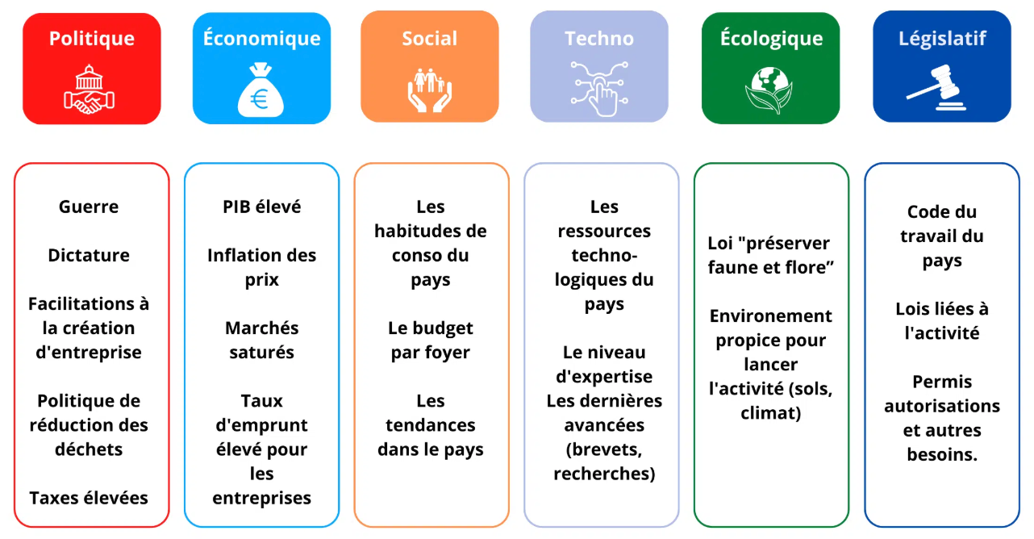
P.E.S.T.E.L
• Forte dépendance de l’État
• Logement social
• Pénurie de logements
• Risques liés aux changements de majorité politique
• Demande forte en logement social
• Hausse des coûts de construction / rénovation
• Réduction d’ aides publiques
• Possibilités de financements via le Plan France Relance
• Vieillissement de la population
• Favorise la mixité sociale
• Sensibilité croissante de la population aux enjeux environnementaux
• Développement du BIM
• Solutions digitales pour la relation client
• Matériaux bas-carbone
• Améliorer des données de gestion du patrimoine
• Rénovation énergétique.
• RT 2012, RE2020, loi Climat et Résilience
• Attentes sociales et politiques précarité énergétique
• Labels environnementaux
• Lois SRU, ALUR, ÉLAN.
• Droit du logement opposable (DALO)
• Normes techniques et environnementales (accessibilité handicap, performance énergétique)
• Règles pour les appels d’offres et marchés de travaux
Notes:
L’analyse PESTEL vient compléter le SWOT en étudiant l’environnement externe. Sur le plan politique, Elogie-SIEMP est très dépendante de l’État et des décisions locales. Au niveau économique, les coûts de construction augmentent et les financements publics diminuent, ce qui complique les projets. Socialement, on note un vieillissement de la population et une forte attente autour de la mixité sociale. Sur le plan technologique, l’entreprise peut s’appuyer sur le BIM et la digitalisation pour moderniser sa gestion du patrimoine. L’écologique est central, avec les normes RE2020 ou la loi Climat qui imposent une rénovation énergétique massive. Enfin, le cadre légal est très encadré, notamment par les lois SRU, ALUR et ÉLAN. Le PESTEL met donc en évidence un environnement à la fois contraignant, mais aussi porteur d’opportunités si l’entreprise sait innover.

Slide 13

Stratégie de communication et marketing
Marketing de notoriété
BtoB
→Acquisition de nouveaux marchés
→Différenciation

Slide 14



Stratégie de communication et marketing
Marketing de notoriété
Marketing relationnel
BtoB →Acquisition de nouveaux marchés
→Différenciation
BtoC →Confiance →innovation

Slide 15
Stratégie de communication et marketing
Marketing de notoriété
Marketing relationnel
Stratégie RSE
Innover tout en respectant la réglementation, les enjeux sociaux et environnementaux (inclusion, transition énergétique, etc.)
BtoB
BtoC

Slide 16




Stratégie d’investissement à l’interne
Digitalisation
Capital humain
Appels d’offres massifiés
Innovation

Slide 17




Stratégie de positionnement sur le marché
Optimisation de l’approvisionnement
Outils technologiques

Slide 18
24 octobre 2025
Conclusion
Analyse S.W.O.T et PESTEL
Equilibre BtoB et BtoC
Communication renforcée et diversifiée
Innovation : élargissement de l’activité
Notes:
En conclusion, cette stratégie d’investissement interne vise à rendre Elogie-SIEMP plus performante, plus moderne et plus responsable. En misant sur la digitalisation, la montée en compétences, l’optimisation des achats et l’innovation durable, l’entreprise consolide sa position de bailleur social exemplaire, capable de conjuguer efficacité opérationnelle et engagement environnemental

Slide 19

24 octobre 2025
Merci pour votre écoute

